Slide 1
월간업무 추진계획
( 2020. 2. 1. ~ 2. 29.)
Notes:
먼저, 지금의 옥천입니다.

Slide 2
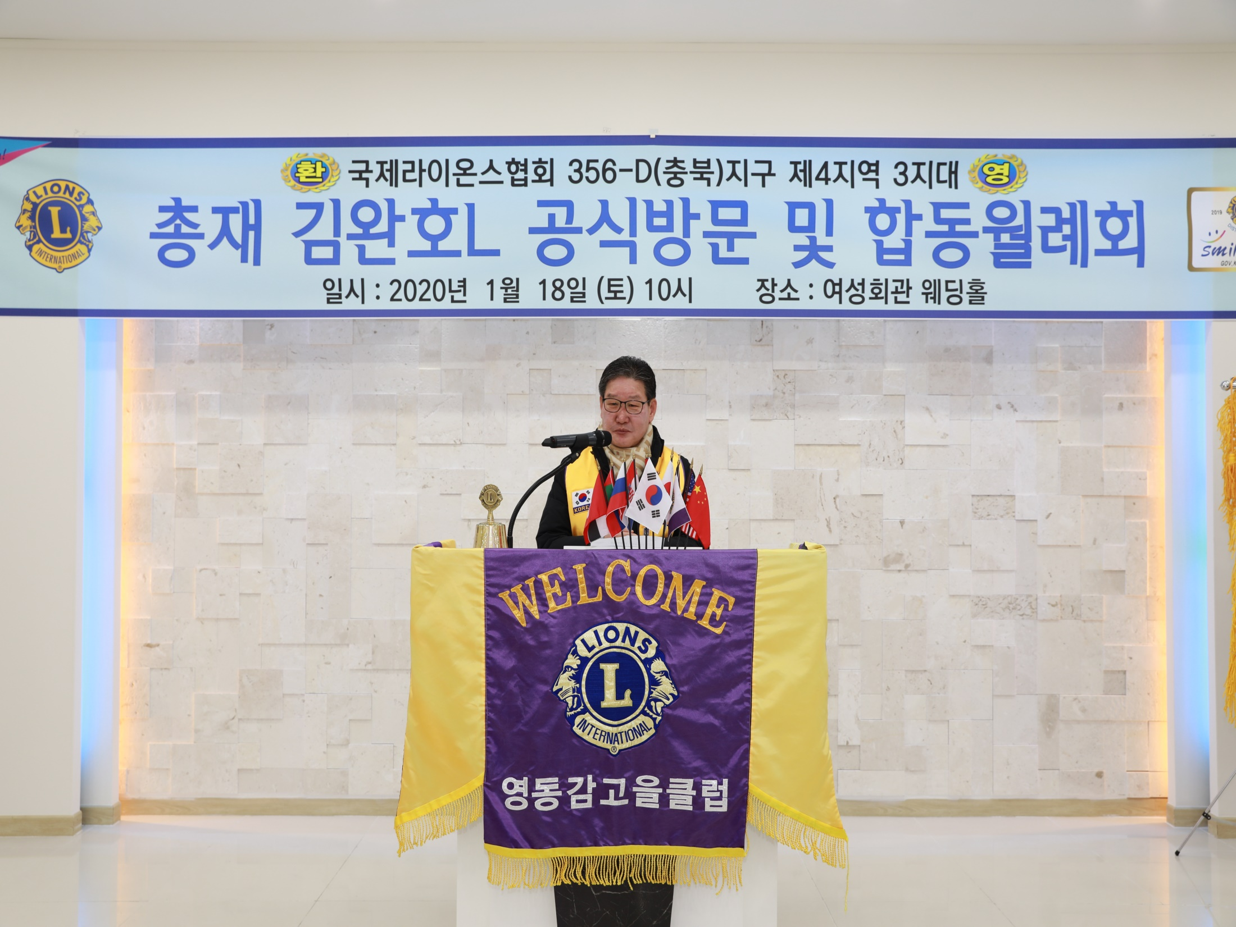
행 정 과
Notes:
2
2
먼저, 지금의 옥천입니다.

Slide 3
11-1. 관리자 역량 강화 교육
2. 5.(수) ~2.14.(금) (1일, 총 6기) / 충청북도 자치연수원
인 원 : 48명 (국장 2, 실과소 읍·면장 37 , 부·읍면장 9)
특강, 도정 주요시책 공유 등
11-2. 후생복지기구 정기회의
2.11.(화) / 상황실 / 실과소 주무팀장
2019년도 친목회, 직장금고, 구내식당 결산
11-3. 산업안전보건위원회 회의
2월 중/ 상황실 / 산업안전보건위원10명 /
영동군 안전보건관리규정 심의 및 의결

Slide 4
11-4. 제17기 중견간부양성과정 교육 입교
2. 12.(수) ~ 12. 9.(수) (44주) / 충청북도 자치연수원
인 원 : 3명 ( 김자경, 이방열, 이 진)
11-5. 2월 금요회의
2. 13.(목) 17:00 / 상황실 / 금요회원48명
내 용 : 기관단체 간 발전방안 협의 등
※ 군수님 하실 일 : 회의 주재, 인사말씀
11-6. 군정정보제공 홍보모니터 설치 주민 설명회
2. 13.(목) 11:00 / 영동읍 회의실
11-7. 1/4분기『함께해요! 현장 대화』운영결과 보고회
2. 14. (금) 16:00 / 스마트PC 영상회의 / 전부서장
※ 군수님 하실 일 : 회의 주재

Slide 5
11-8. 2월 확대간부회의 개최
2. 27.(목) 17:00 / 상황실 / 특수시책, 주민여론, 홍보사항 등
※ 군수님 하실 일 : 회의주재
11-9. 동계 학생근로활동 간담회
2. 28. (금) 16:00 / 상황실 / 30명
※ 군수님 하실 일 : 인사 및 격려말씀
11-10. 민간 및 사회단체 행사
행 사 명 | 일 시 | 장 소 | 인 원 | 비 고
2020년 행정동우회 신년 정기총회 | 2. 10.(월) 11:00 | 영동읍사무소 대회의실 | 45명 | 회장 정헌일
2월 주민자치위원협의회 정례회의 | 2. 12.(수) 11:00 | 상황실 | 14명 | 회장 최영
영동군 이장협의회 제1차 임시회의 | 2. 14.(금) 11:00 | 상황실 | 30명 | 협의회장 허덕자
남북통일운동국민연합 영동군회 회장 이·취임식 | 2. 19.(수) 미정 ※ 군수님 하실 일 : 축사 및 시상 | 와인터널 이벤트홀 | 80명 | 회장 신현오

Slide 6
11-11. 기타 현안업무
동계 학생근로활동 오리엔테이션 / 2. 3. (월) 10:00
/ 교육, 계약서 작성 등
영동군 웹진 2월호 발행 / 2. 14.(금)
/ 군정 주요소식 및 관광지 정보 제공 / 수신동의자 16,442명

